Slide 1
Letterkunde 3
Semester 2 – Masteropleiding
Cours 10

Slide 2
Les mouvements artistiques du début du XXe siècle
l’Art nouveau
le fauvisme
le futurisme
le cubisme
le surréalisme
les ballets russes
le dadaïsme
l’expressionisme

Slide 3
La grande guerre: La der des ders
1914-1918
Les causes de la guerre:
La question des Balkans : assassinat de François-Ferdinand d’Autriche à Sarajevo par des Serbes Bosniaques.
Jeu des alliances:
  La triple entente: France/Angleterre/Russie
  La triple alliance: Allemagne/l’Autriche-Hongrie/Italie

Slide 4
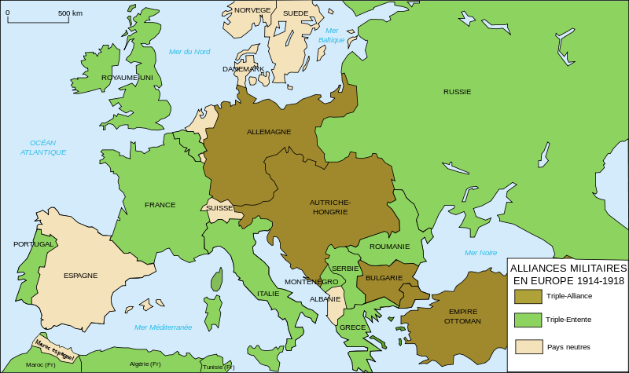
https://upload.wikimedia.org/wikipedia/commons/8/8f/Alliances_militaires_en_Europe_1914-1918-fr.svg

Slide 5
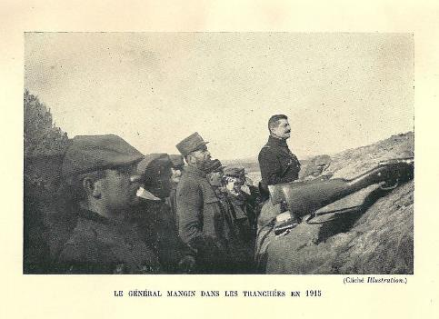
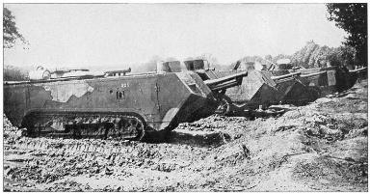
Nouvelle forme de guerre: la guerre de position/tranchées
Nouvelles armes: tanks, avions, armes chimiques
https://upload.wikimedia.org/wikipedia/commons/c/cd/St._Chamond.jpg
https://upload.wikimedia.org/wikipedia/commons/e/e9/Mangin-dans_les_tranch%C3%A9es_en_1915.jpg

Slide 6
Fin de la guerre
Traité de Versailles (1919)
Les conséquences
1 300 000 morts français (au total 10 millions).
Le nord-est de la France est dévasté.
L’Alsace et la Lorraine reviennent à la France
Création de la SDN (société des Nations)

Slide 7
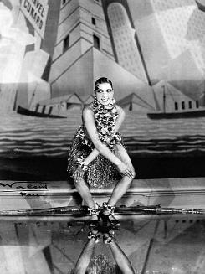
L’entre-guerre
1919-1939
Les années 20 « Les années folles » retour à l’optimisme
Inégalités sociales s’accentuent -> tensions sociales : grèves
1920 création du PCF (parti communiste français)
Peur du Bolchevisme/communisme
https://upload.wikimedia.org/wikipedia/commons/4/41/Baker_Charleston.jpg

Slide 8
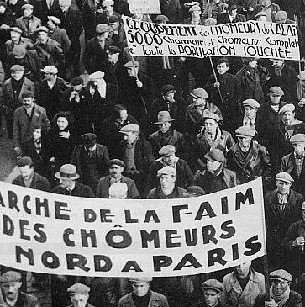
Les années 30
Crise économique de 1929 touche l’Europe à partir de 1931
1935: création du Front Populaire
1936: victoire du socialiste Léon Blum.
  Semaine de 40 heures
  Congés payés (15 jours)
  Augmentations de salaires
  Droit syndical dans l’entreprise
Les problèmes financiers augmentent ainsi que les prix => échec économique
Création de mouvements fascistes

Slide 9
Les avant-gardes
Mouvement en rupture aussi bien esthétique que politique, avec toutes les formes d’art dominantes et académiques.
  A partir de la fin du XIXe siècle, les avant-gardes historiques sont contre:
    la conception d’un art emprisonné dans les musées
    l’immobilisme de l’art académique
  Elles veulent:
    bouleverser les canons picturaux traditionnels de la forme et de la couleur
    s’ouvrir à la connaissance des cultures non occidentales
    l’expérimentation : matériaux divers
    remise en cause de la conception “sacrée de l’oeuvre d’art”
Notes:
Dans le langage militaire = première ligne de l’armée.
dans le domaine de l’art = ce qui est en avance sur son temps et annonce ce qui vient, ce qui est précurseur.
avant-garde s’oppose à l’académisme
le salon des refusés à Paris
Joconde de Duchamps
Qu’est-ce que l’avant-garde? Terme militaire (partie d’une armée qui marche en avant du gros des troupes) // mouvement artistique inovateur/précurseur
Mvmt litt qui défend des idées et des formes d’expression en rupture avec l’idéologie et l’esthétique dominantes.
Les horreurs de 1914-18 ouvrent une blessure profonde en tous ceux qui, comme Breton, étaient dans la mouvance du socialisme ou de l’anarchisme.

Slide 10
L’Art nouveau, l’Art déco
Se répand en Europe à partir des années 1880.
L’Art nouveau réagit contre l’éclectisme architectural et l’imitation de style du passé
  Nouveaux éléments figuratifs : lignes courbes, motifs filiformes
Expérimentation de nouveaux matériaux :
  Fer, ciment, verre
Ce mouvement s’attache particulièrement à la décoration intérieure

Slide 11
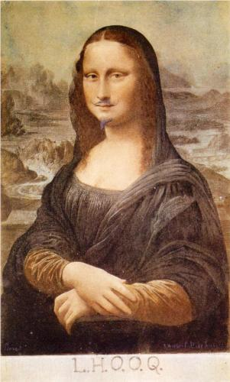
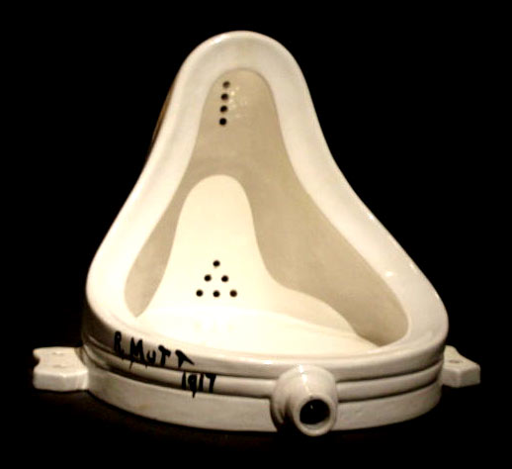
Marcel Duchamps, la fontaine
Marcel Duchamps, L.H.O.O.Q

Slide 12
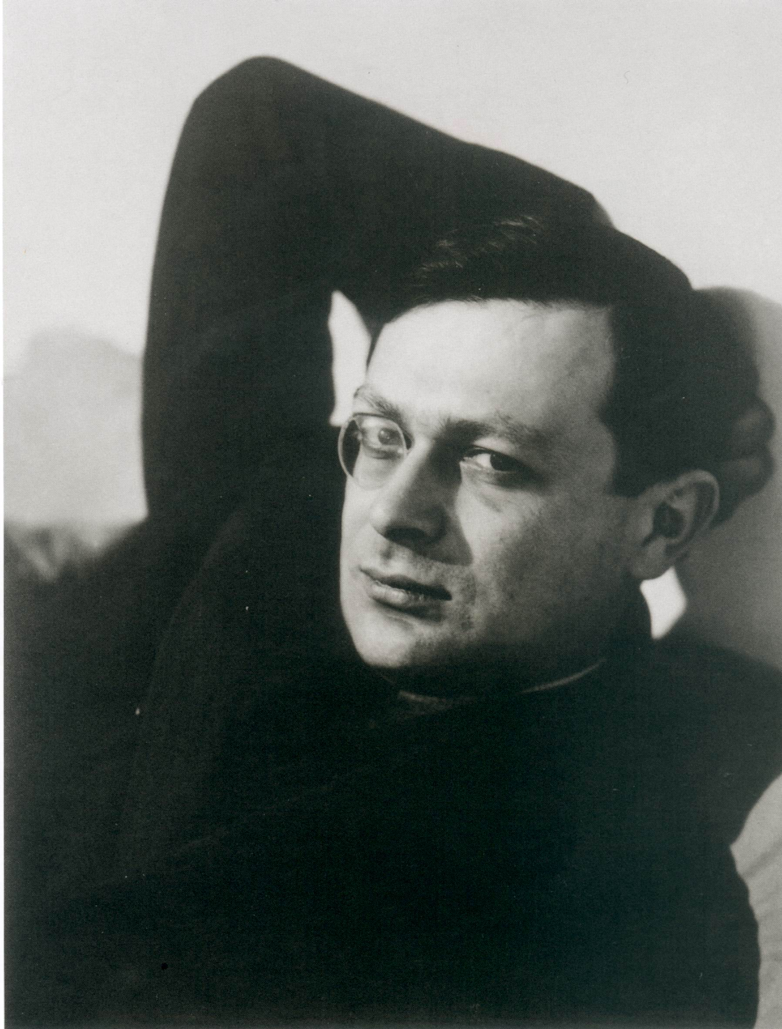
Le dadaïsme
5 février 1916 Zurich, café Voltaire
Tristan Tzara
dada = choisi au hasard
refus de tout académisme
volonté profonde de désacraliser la tradition
ironie, recours au hasard, nihilisme
expérimentation technique : photomontage, collage et assemblage
ready-made

Slide 13
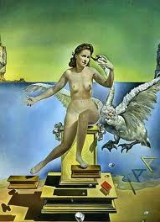
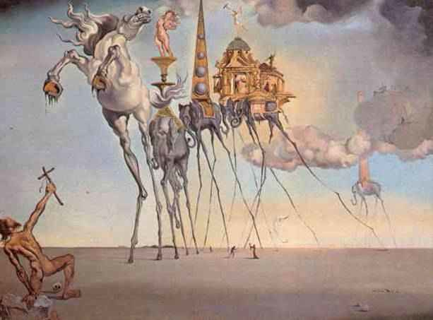
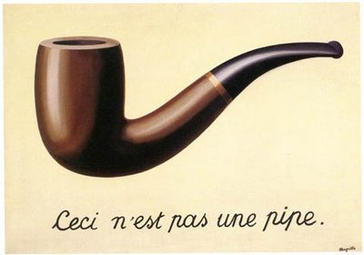
Salvador Dali, Leda atomica
Salvador Dali, La Tentation de Saint Antoine

Slide 14
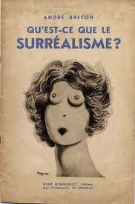
Naissance du mouvement
Mouvement d’avant-garde littéraire et artistique
Né après la 1ère Guerre mondiale.
Réaction au traumatisme de la guerre
S’éloigner du rationalisme afin de ‘libérer la vie de l’esprit’
Engagé dans l’action sociale et politique

Slide 15
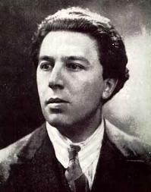
André Breton (1896-1966)
1914: écrit des poèmes et rencontre Paul Valéry
1916 rencontre Jacques Vaché et découvre Freud
1917 rencontre Pierre Reverdy et Philippe Soupault qui lui fait connaître les Chants de Maldoror de Lautréamont.
Breton, Soupault et Aragon forment le ‘mouvement flou’
1920 Tristan Tzara arrive à Paris
1923 rupture avec le dadaïsme

Slide 16
Origine du nom
1917 Guillaume Apollinaire de surnaturalisme à surréalisme
“Cette tâche surréaliste que Picasso a accomplie en peinture [...] je m’efforce de l’accomplir dans les lettres et dans les âmes” Apollinaire

Slide 17
L’écriture automatique (Les champs magnétiques, 1919)
Ecoute des voix intérieures
1924 = Manifeste du surréalisme
Le surréalisme vise la ‘révolution’. Il s’agit de redéfinir et d’appréhender d’une façon nouvelle :
  L’homme
  La vie
  Le monde
  La morale
  « Transformer le monde a dit Marx, changer la vie a dit Rimbaud; ces deux mots d’ordre pour nous n’en feront qu’un. »
Dès 1920 : dissensions internes. Le surréalisme historique s’éteint avec la mort d’André Breton.

Slide 18
Le manifeste du surréalisme
Valorisation du l’imagination: sans imagination, l’homme est misérable
L’attitude réaliste de l’homme a engendré le roman
Le rêve constitue la couche la plus profonde de notre pensée
Le rêve lève les tabous et les impossibilités
Réconcilier le rêve et la réalité
Rêve + réalité = surréalité
Seul le merveilleux donne de la valeur aux œuvres littéraires.

Slide 19
“ Surréalisme n.m. Automatisme psychique pur par lequel on se propose d’exprimer, soit verbalement soit par écrit, soit de toute autre manière, le fonctionnement réel de la pensée. Dictée de la pensée, en l’absence de tout contrôle exercé par la raison, en dehors de toute préoccupation esthétique ou morale. Encycl. Philos. Le surréalisme repose sur la croyance à la réalité supérieure de certaines formes d’associations négligées par lui, à la toute puissance du rêve, au jeu désintéressé de la pensée.”
André Breton, Le Premier Manifeste du Surréalisme, 1924

Slide 20
Les méthodes surréalistes
L’écriture automatique
La création d’images
Le collage

Slide 21
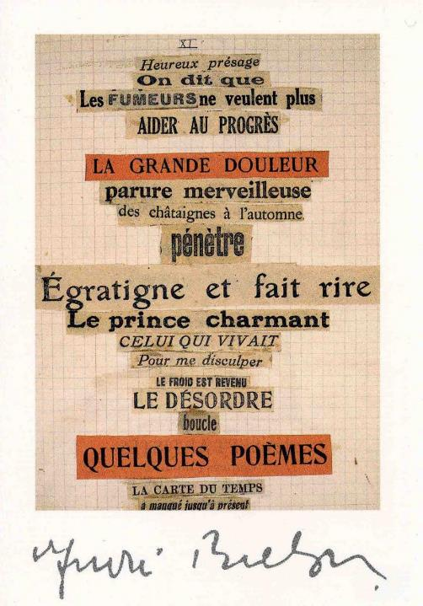

Slide 22
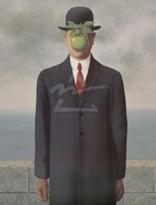
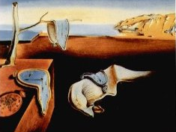
Le surréalisme en peinture
René Magritte, le fils de l’homme
Salvador Dali, les montres molles

Slide 23
René Magritte

Slide 24

Le surréalisme au cinéma

